Slide 1

Shortlist кандидатов
Придумайте 3-5 вариантов задач, которые могли бы стать вашим финальным проектом на курсе
Доработка интернет-магазина DogFood
Название проекта
Какую бизнес-задачу решаем?
Краткое описание (по возможности укажите какие AI модели планируете использовать)
Попов Антон Сергеевич

Slide 2
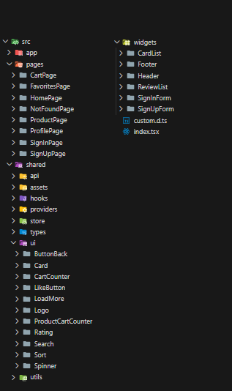
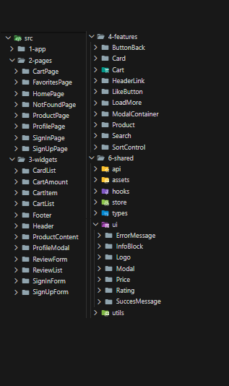
Доработка интернет-магазина DogFood
Архитектура и структура
До
После
Структура папок приведена в соотвествии с FSD
Часто используемые элемент вынесены в отдельный компонент:
HeaderLink
ErrorMessage
SuccessMessage
InfoBlock
большая страница ProductPage разделена на несколько компонентов

Slide 3
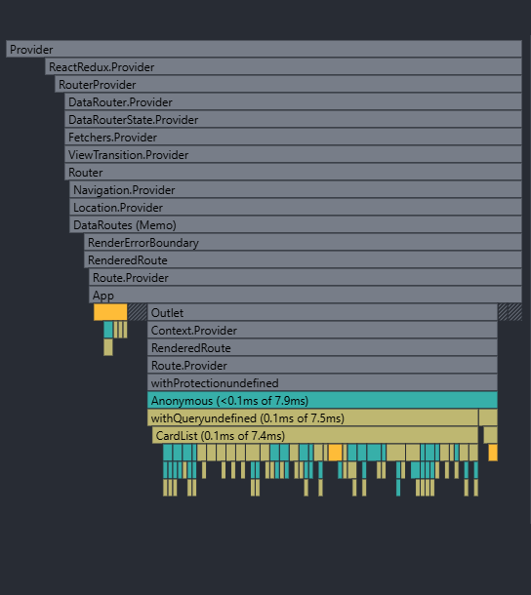
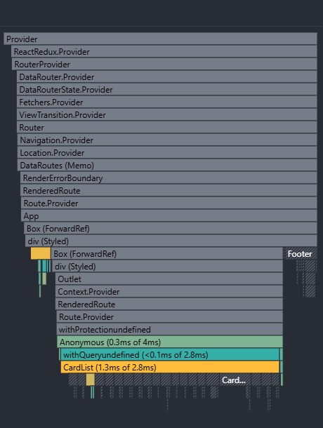
Доработка интернет-магазина DogFood
Оптимизация рендеров
Сократил время обновления при нажатии на «лайк»
До
После

Slide 4
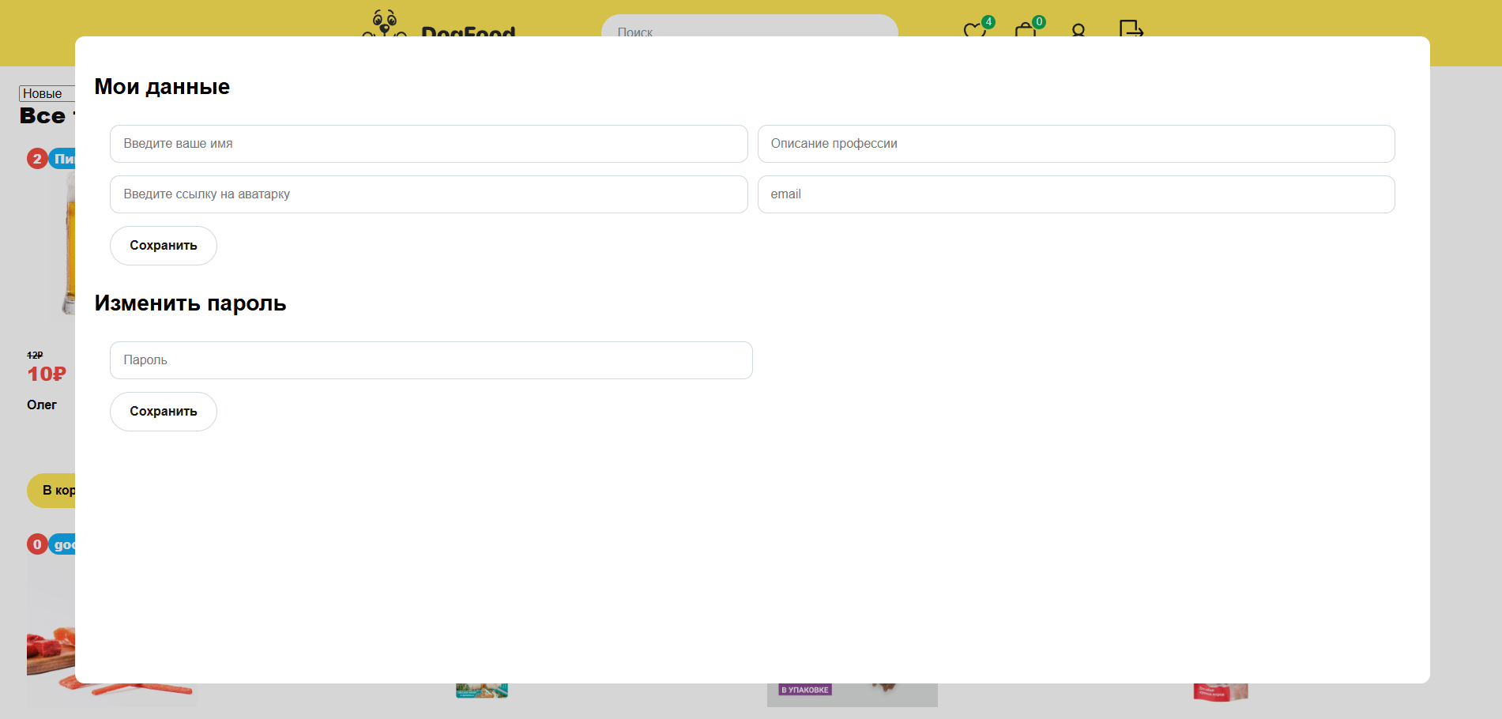
Доработка интернет-магазина DogFood
React Portal
Преобразовал страницу с информацией о пользователе как модальное окно. Окно закрывается при клике вне или нажатии на серую область
При появлении окна scroll главной страницы блокируется.

Slide 5
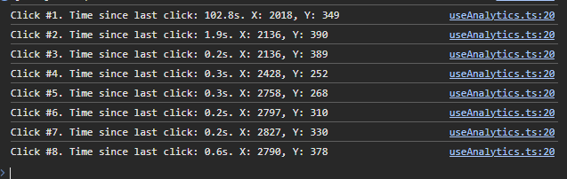
Доработка интернет-магазина DogFood
useRef – реальное применение
Создал хук useAnalytics для отслеживания действий пользователя на странице.
Хук можно использовать для продуктовой аналитики и А/B тестирования (при реализации отправки статистики на сервер)

Slide 6
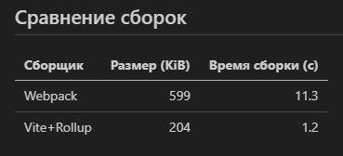
Доработка интернет-магазина DogFood
Сборка через Vite (esbuild)
За счет использование современного сборщика удалось:
Сократить время сборки почти в 10 раз
Сократить размер бандла почти в 3 раза
Это увеличивает скорость, удобство разработки и качество работы разработчика.

Slide 7
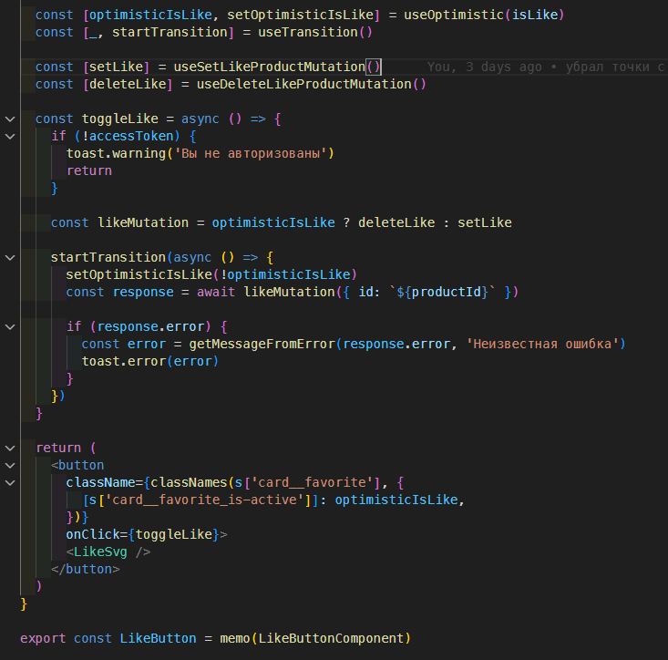
Доработка интернет-магазина DogFood
Применение React 19 Hooks
Использовал хук useOptimistic для кнопки добавления в избранное, чтобы состояние кнопки на карточке менялось сразу.
При ошибке в отправке запроса, состояние автоматически возвращается обратно.
В случае с кнопкой лайка оптимистичное обновление таким методом работает не очень хорошо, т.к. после обновления происходит перезапрос данных с сервера и из-за этого кнопка лайка «мигает» в момент, когда отправка запроса на изменение завершена, а получение новых данных еще не произошло (в этот момент Action считается выполненным и происходит возврат старого состояния).

Slide 8
Shortlist кандидатов
Придумайте 3-5 вариантов задач, которые могли бы стать вашим финальным проектом на курсе
Выводы
Название проекта
Какую бизнес-задачу решаем?
Краткое описание (по возможности укажите какие AI модели планируете использовать)

Slide 9
Доработка интернет-магазина DogFood
Применение React 19 Hooks
Приобретенные навыки:
Познакомился с концепцией Feature Sliced Design.
Узнал особенности различных сборщиков.
Глубже погрузился в настройки проекта – настройка сборщиков, ESlint, TS, настройка путей.
Познакомился с новыми фичами из React 19.

